Slide 1
47-1
These materials are by the Kongki Ka Project and are made available to you under the terms of the Creative Commons Attribution ShareAlike license 4.0.
You have permission to share and redistribute these materials in any format and to make reasonable revisions and adaptations of this translation, provided that:
You include the above licence and source information.
If you redistribute these materials or create derivatives, you must distribute your contributions under the same license as the original.
The Holy Bible, Berean Standard Bible, BSB is produced in cooperation with Bible Hub, Discovery Bible, OpenBible.com, and the Berean Bible Translation Committee. This text of God's Word has been dedicated to the public domain.
Hindi text is from Free Bibles India. This translation is made available under the terms of a Creative Commons Attribution-ShareAlike 4.0 International License.
Notes:
Ch
47 Peter and John Heal Lame Man
1. Peter and John heal lame man - Acts 3:1-26 (Left Top)
2. Peter and John warned - Acts 4:1-31 (Right Top)
3. Believers living in unity/ Ananias and Sapphira - Acts 4:32 – 5:11 (Right
Center)
4. Many Healings – Acts 5:12-16 (Bottom)
5. Apostles arrested – Acts 5:17-42 (Left and Center)

Slide 2
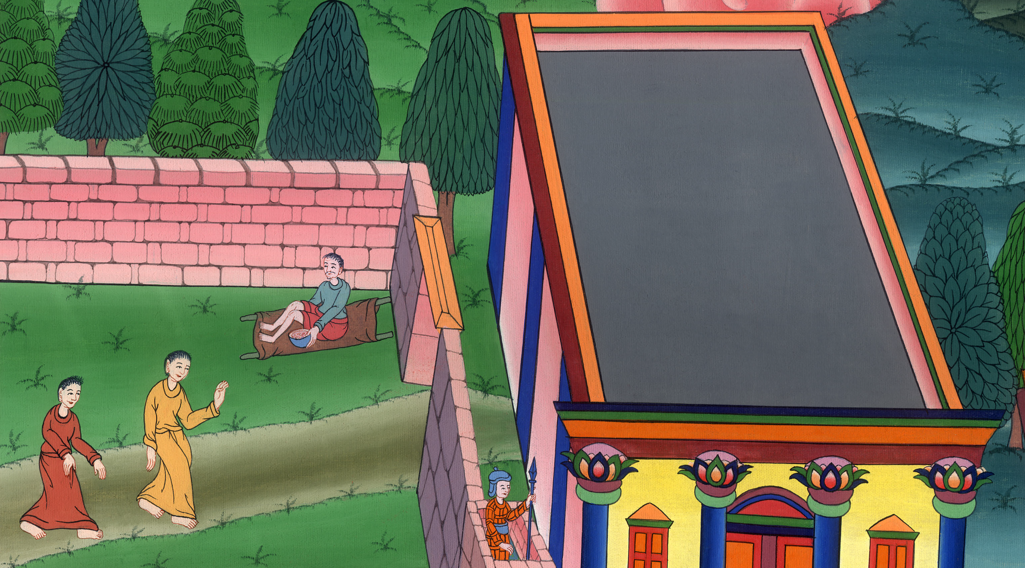
पतरस और यूहन्ना के द्वारा एक लंगड़े भिखारी की चंगाई - प्रेरितों के काम 3:1-26z
This work is licensed under a Creative Commons Attribution-ShareAlike 4.0 International License

Slide 3
Peter and John heal a lame man Acts 3:1-26
पतरस और यूहन्ना के द्वारा एक लंगड़े भिखारी की चंगाई - प्रेरितों के काम 3:1-26

Slide 4
पतरस और यूहन्ना के द्वारा एक लंगड़े भिखारी की चंगाई - प्रेरितों के काम 3:1-26z

Slide 5
1One afternoon Peter and John were going up to the temple at the hour of prayer, the ninth hour.
1एक दिन नवें घंटे पर, जो प्रार्थना का निर्धारित समय था, पेतरॉस और योहन मंदिर जा रहे थे.

Slide 6
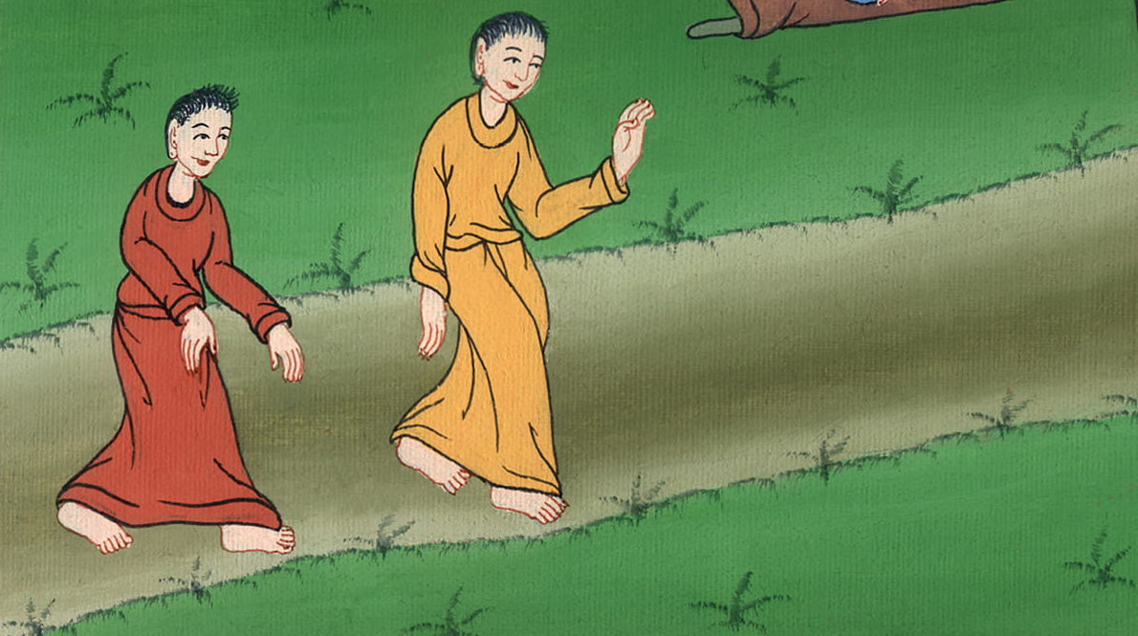
प्रेरितों के काम 3:1

Slide 7
2And a man who was lame from birth was being carried to the temple gate called Beautiful, where he was put every day to beg from those entering the temple courts.
2उसी समय जन्म से अपंग एक व्यक्ति को भी वहां ले जाया जा रहा था, जिसे प्रतिदिन मंदिर के ओरियन अर्थात् सुंदर नामक द्वार पर छोड़ दिया जाता था कि वह वहां प्रवेश करते व्यक्तियों से भिक्षा विनती कर सके.

Slide 8
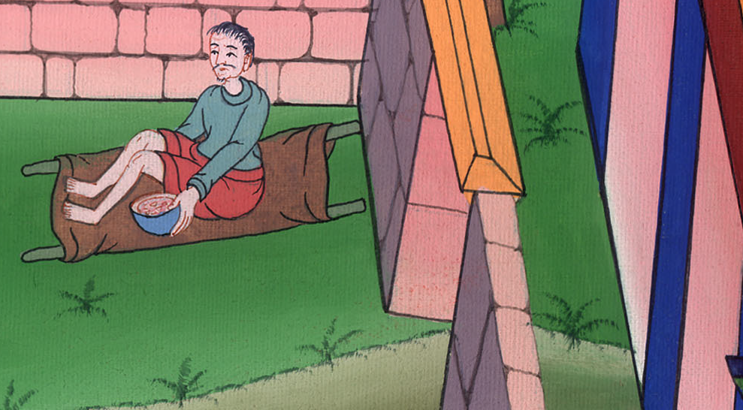
प्रेरितों के काम 3:2

Slide 9
3When he saw Peter and John about to enter, he asked them for money.
3पेतरॉस और योहन को प्रवेश करते देख उसने उनसे भीख मांगी.

Slide 10
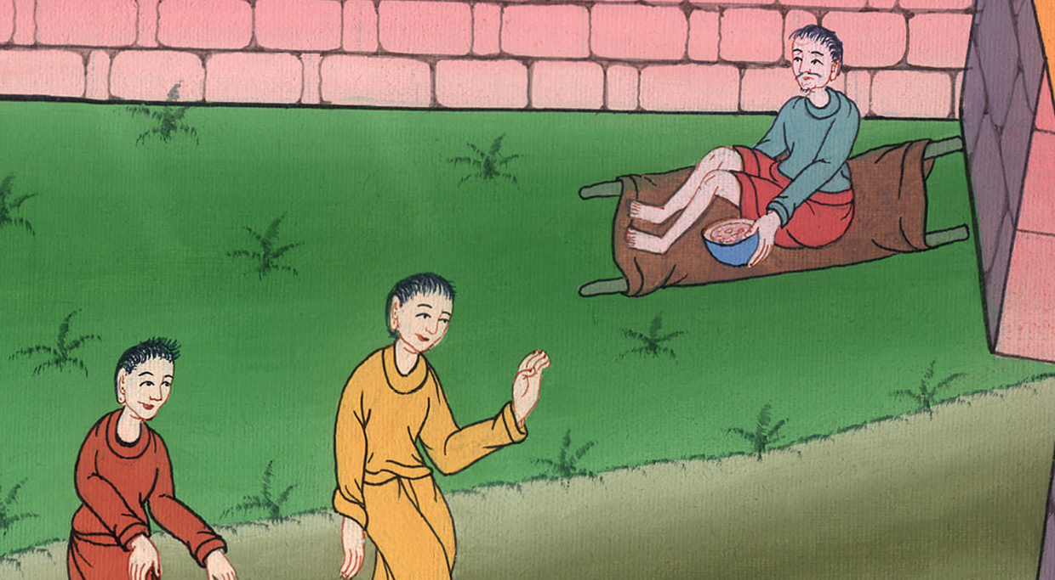
प्रेरितों के काम 3:3

Slide 11
4Peter looked directly at him, as did John. “Look at us!” said Peter. 5So the man gave them his attention, expecting to receive something from them.
4पेतरॉस तथा योहन ने उसकी ओर सीधे, एकटक देखते हुए कहा, “हमारी ओर देखो.” 5उनसे कुछ पाने की आशा में वह उन्हें ताकने लगा.

Slide 12
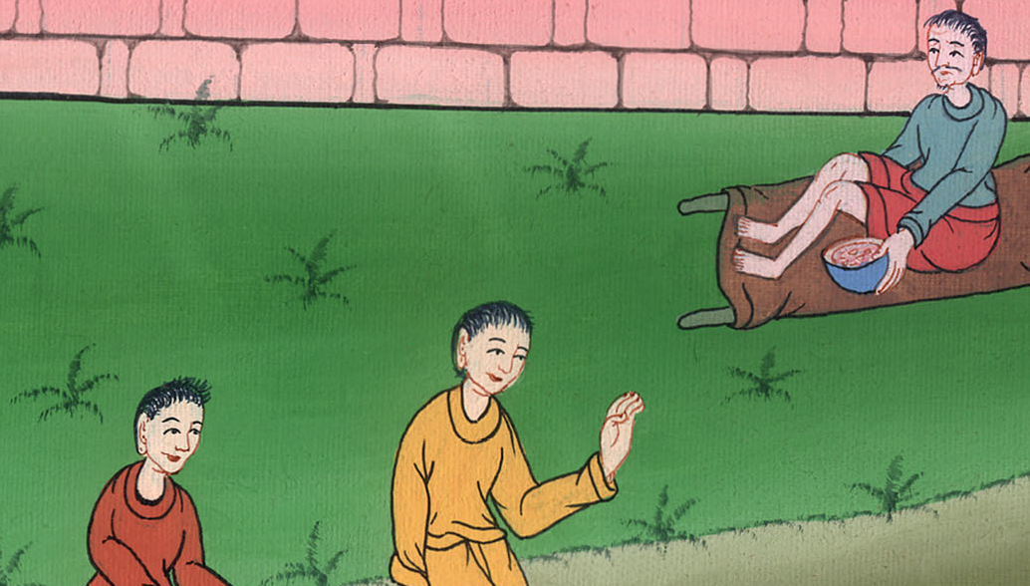
प्रेरितों के काम 3:4,5

Slide 13
6But Peter said, “Silver or gold I do not have, but what I have I give you: In the name of Jesus Christ of Nazareth, get up and walk!
6पेतरॉस ने उससे कहा, “चांदी और सोना तो मेरे पास है नहीं किंतु मैं तुम्हें वह देता हूं, जो मेरे पास है: नाज़रेथ के मसीह येशु के नाम में स्वस्थ हो जाओ और चलने लगो.”

Slide 14
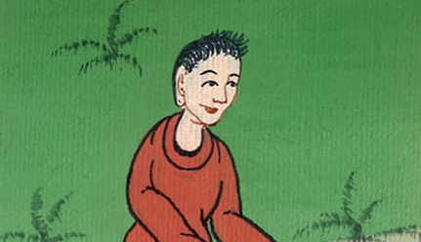
प्रेरितों के काम 3:6

Slide 15
7Taking him by the right hand, Peter helped him up, and at once the man’s feet and ankles were made strong.
7यह कहते हुए उन्होंने उसका दायां हाथ पकड़कर उसे उठाया. उसी क्षण उसके पांवों तथा टखनों में बल-संचार हुआ,

Slide 16
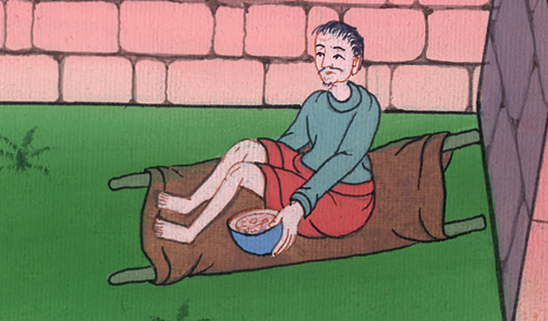
प्रेरितों के काम 3:7

Slide 17
8He sprang to his feet and began to walk. Then he went with them into the temple courts, walking and leaping and praising God.
8वह उछलकर खड़ा हो गया और चलने लगा. उसने उनके साथ चलते, उछलते-कूदते, परमेश्वर का गुणगान करते हुए मंदिर में प्रवेश किया.

Slide 18
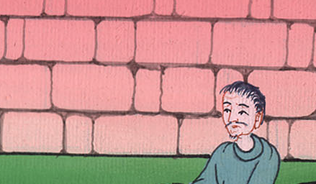
प्रेरितों के काम 3:8

Slide 19
9When all the people saw him walking and praising God, 10they recognized him as the man who used to sit begging at the Beautiful Gate of the temple, and they were filled with wonder and amazement at what had happened to him.
9वहां सभी ने उसे चलते फिरते और परमेश्वर का गुणगान करते हुए देखा. 10यह जानकर कि यह वही भिक्षुक है, जो मंदिर के सुंदर नामक द्वार पर बैठा करता था, वे उसमें यह परिवर्तन देख अचंभित और चकित रह गए.

Slide 20
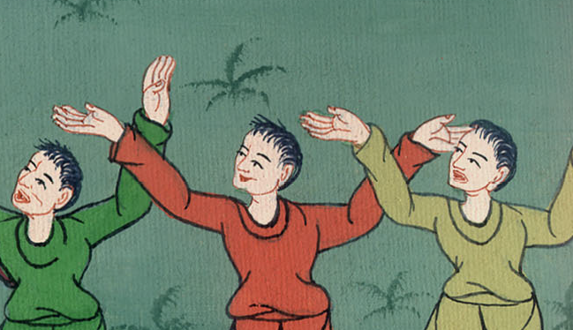
प्रेरितों के काम 3:9,10

Slide 21
11While the man clung to Peter and John, all the people were astonished and ran to them in the walkway called Solomon’s Colonnade.
11वह पेतरॉस और योहन का साथ छोड़ ही नहीं रहा था. वहां उपस्थित चकित भीड़ दौड़ती हुई उनके पास आकर शलोमोन के ओसारे में इकट्ठी होने लगी.

Slide 22
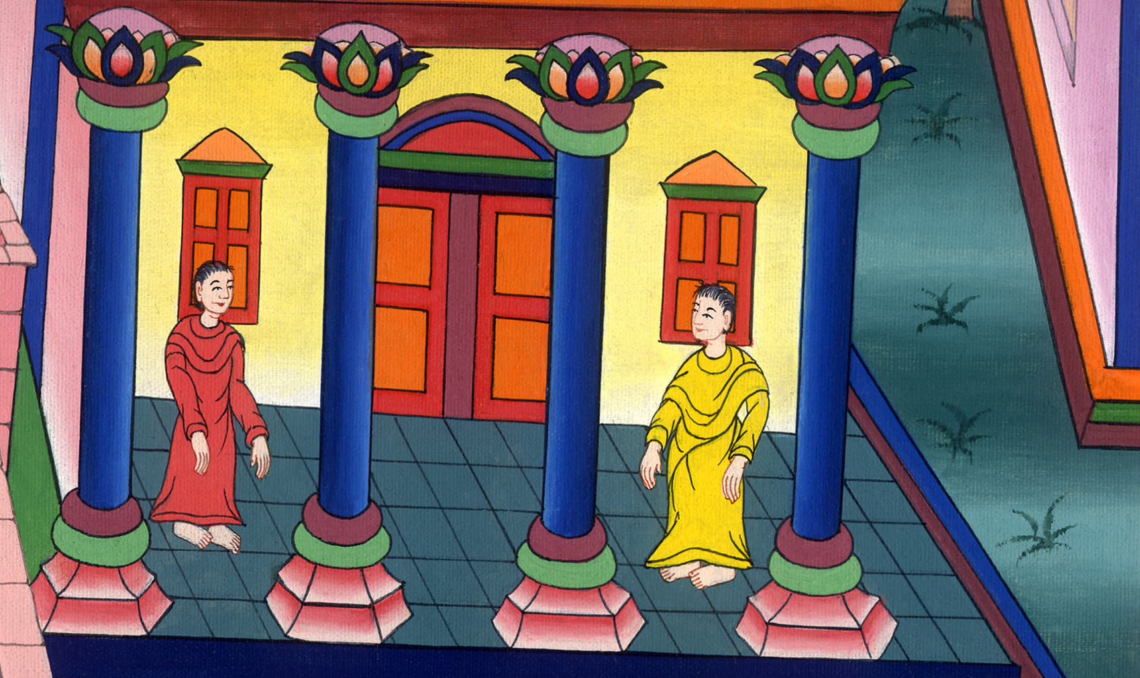
प्रेरितों के काम 3:11

Slide 23
12And when Peter saw this, he addressed the people: “Men of Israel, why are you surprised by this? Why do you stare at us as if by our own power or godliness we had made this man walk?
12यह देख पेतरॉस, उन्हें संबोधित कर कहने लगे: “इस्राएली बंधुओं, आप इस व्यक्ति या हम पर इतने चकित क्यों हैं? हमें ऐसे क्यों देख रहे हैं मानो हमने ही इसे अपने सामर्थ्य और भक्ति के द्वारा चलने योग्य बनाया है?

Slide 24
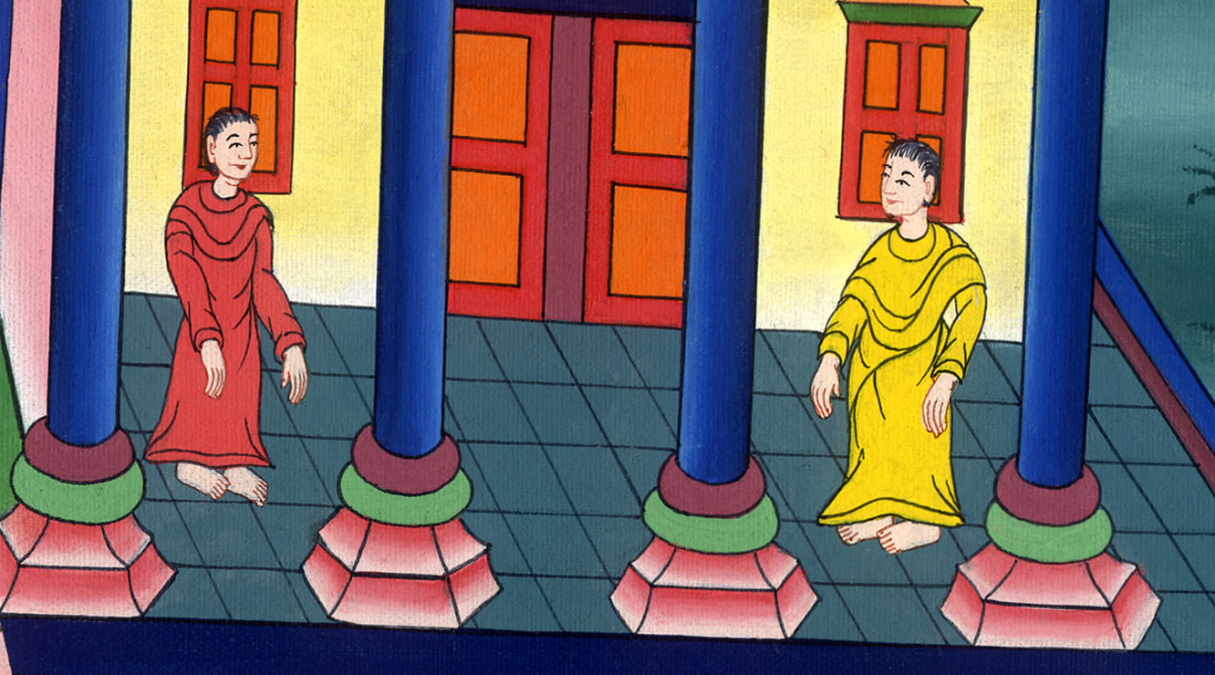
प्रेरितों के काम 3:12

Slide 25
13The God of Abraham, Isaac, and Jacob, the God of our fathers, has glorified His servant Jesus…
13अब्राहाम, यित्सहाक और याकोब के परमेश्वर, हमारे पूर्वजों के परमेश्वर ने अपने सेवक मसीह येशु को गौरवान्वित किया,

Slide 26
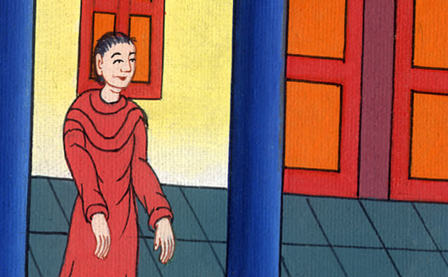
प्रेरितों के काम 3:13

Slide 27
…You handed Him over and rejected Him before Pilate, even though he had decided to release Him.
जिन्हें आप लोगों ने अस्वीकार करते हुए पिलातॉस के हाथों में सौंप दिया—जबकि पिलातॉस ने उन्हें छोड़ देने का निश्चय कर लिया था.

Slide 28
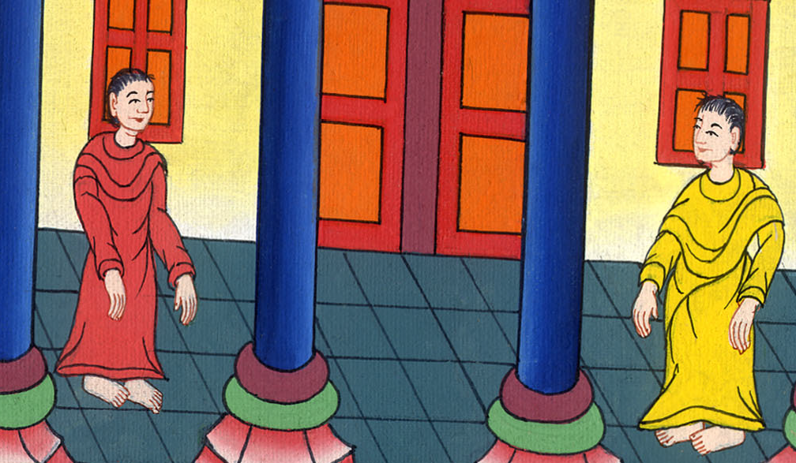
प्रेरितों के काम 3:13

Slide 29
14You rejected the Holy and Righteous One and asked that a murderer be released to you. 15You killed the Author of life, but God raised Him from the dead, and we are witnesses of the fact.
14आप लोगों ने एक पवित्र और धर्मी व्यक्ति को अस्वीकार कर एक हत्यारे को छुड़ा देने की विनती की. 15तथा आपने जीवन के रचनेवाले को मार डाला, जिन्हें परमेश्वर ने मरे हुओं में से जीवित कर दिया. हम इसके प्रत्यक्ष साक्षी हैं.

Slide 30
प्रेरितों के काम 3:14,15

Slide 31
16By faith in the name of Jesus, this man whom you see and know has been made strong. It is Jesus’ name and the faith that comes through Him that has given him this complete healing in your presence.
16मसीह येशु के नाम में विश्वास के कारण इस व्यक्ति में, जिसे आप जानते हैं, जिसे आप इस समय देख रहे हैं, बल-संचार हुआ है. यह व्यक्ति मसीह येशु के नाम में सशक्त किया गया और मसीह येशु में विश्वास के द्वारा पूरे रूप से स्वस्थ हुआ है, जैसा कि आप स्वयं देख सकते हैं.

Slide 32
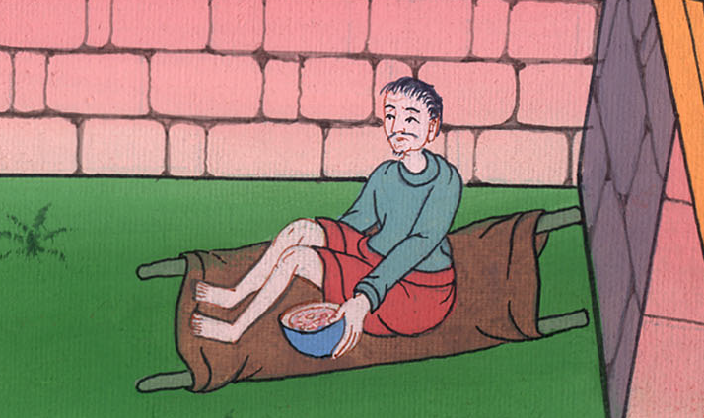
प्रेरितों के काम 3:16

Slide 33
17And now, brothers, I know that you acted in ignorance, as did your leaders.
17“प्रियजन, मैं यह जानता हूं कि आपने मसीह येशु के विरुद्ध यह सब अज्ञानता के कारण किया है, ठीक जैसा आपके शासकों ने भी किया था.

Slide 34
प्रेरितों के काम 3:17

Slide 35
18But in this way God has fulfilled what He foretold through all the prophets, saying that His Christ would suffer.
18किंतु परमेश्वर ने सभी भविष्यद्वक्ताओं के द्वारा यह पहले से ही घोषणा कर दी थी कि उनके मसीह के लिए यह यातना निर्धारित है. यह उसी की पूर्ति है.

Slide 36
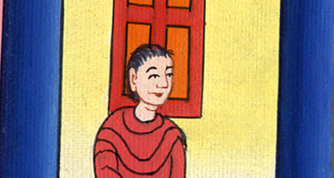
प्रेरितों के काम 3:18

Slide 37
19Repent, then, and turn back, so that your sins may be wiped away,
19इसलिये पश्चाताप कीजिए, परमेश्वर की ओर मन फिराइए कि आपके पाप मिटा दिए जाएं,

Slide 38
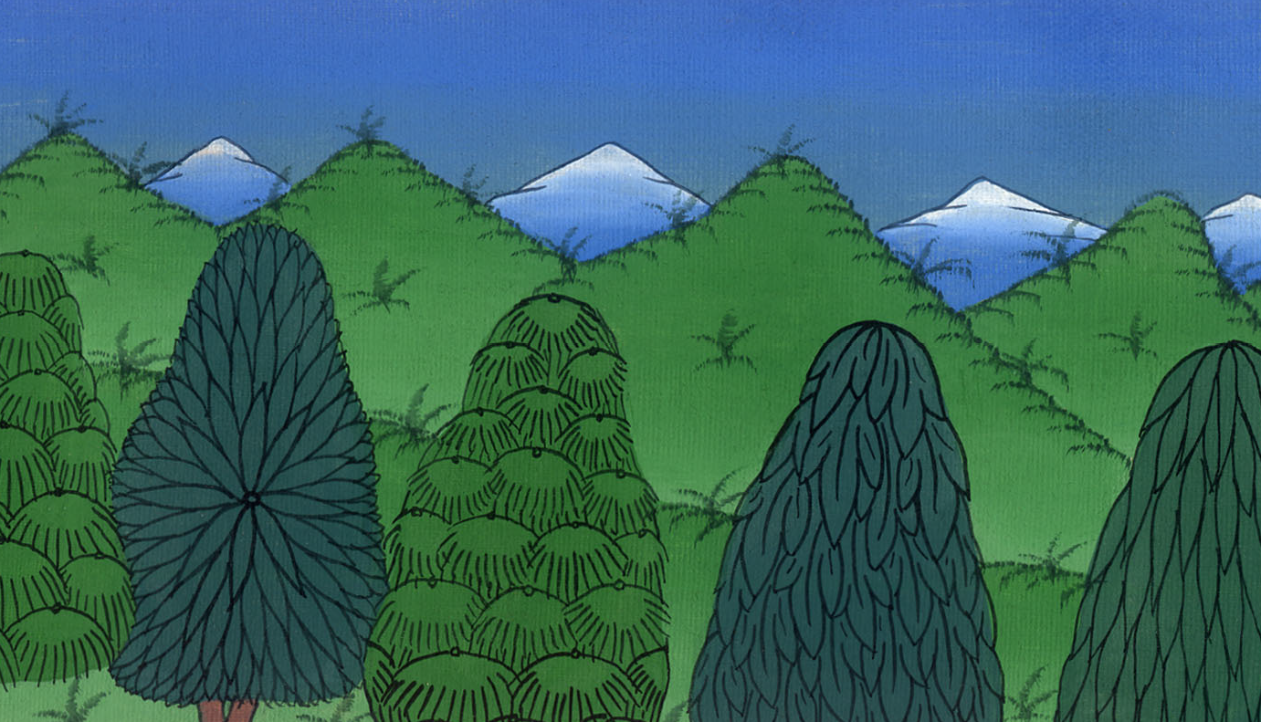
प्रेरितों के काम 3:19

Slide 39
so that there may come times of refreshing from the presence of the Lord, 20and that he may send Christ Jesus, who was ordained for you before,
जिसके फलस्वरूप प्रभु की ओर से आपके लिए विश्राम और शांति का समय आ जाए 20और वह मसीह येशु को, जो आपके लिए पहले से ठहराए गए मसीह हैं, भेज दें,

Slide 40
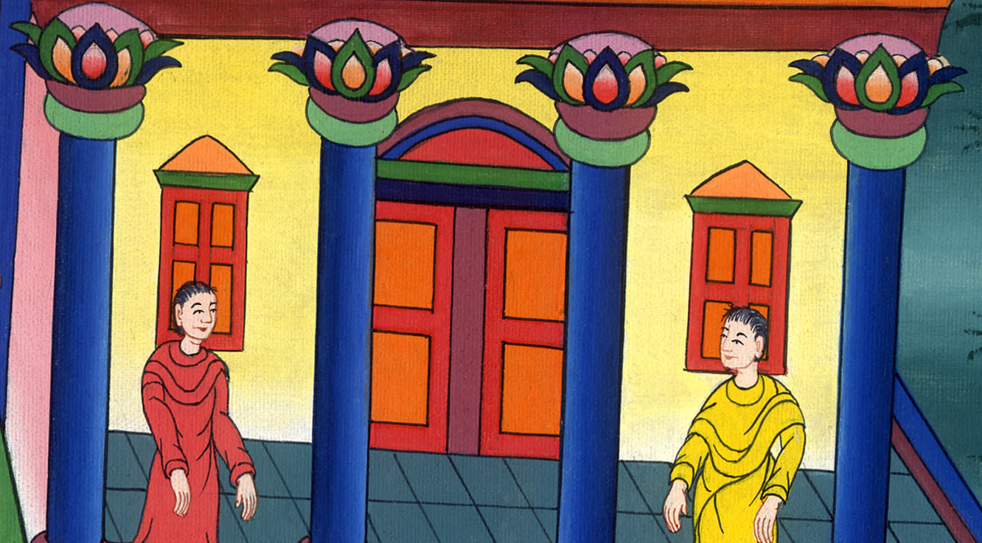
प्रेरितों के काम 3:20

Slide 41
21whom heaven must receive until the times of restoration of all things, which God spoke long ago by the mouth of his holy prophets.
21जिनका स्वर्ग के द्वारा स्वीकार किया जाना निश्चित है, जब तक परमेश्वर द्वारा हर एक वस्तु की पुनःस्थापना का समय न आ जाए, जिसकी प्रतिज्ञा परमेश्वर ने प्राचीन काल में अपने भविष्यद्वक्ताओं के माध्यम से की थी.

Slide 42
प्रेरितों के काम 3:21

